Slide 1

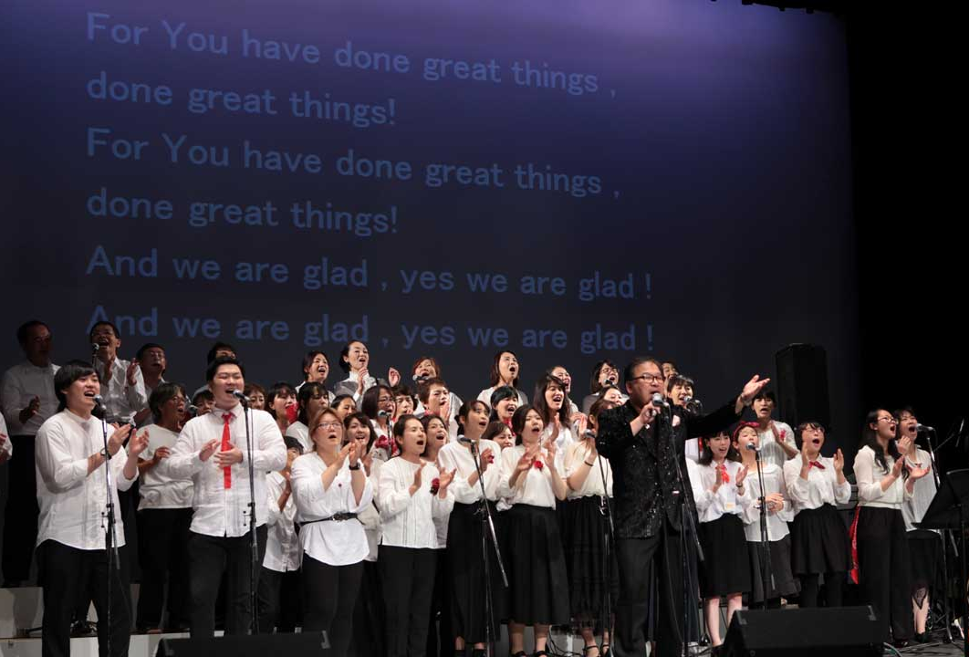
引きこもりからの解放！
精神障碍者のための回復
愛着障害児、親子の心の癒し
「家族の絆 クリスマス コンサート」
NPO法人 ジェイズマスクワイア主催
後援、協力：NPO法人Sunface（大阪市生野区）
社会福祉法人ゆうのゆう（大阪市西成区）
社会福祉法人みつわ会（寝屋川市）
（社）日本こどもみらいラボ（守口市）
２０２３年 12/2（土）
（大阪市立平野区民ホール）
１４：００開場 １４：３０開演

Slide 2
引きこもり者の推移と愛着障害～家族関係
★増え続ける引きこもり者数
内閣府が発表した２０２０年、自宅に半年以上閉じこもっている「ひきこもり」の40～64歳が、全国で推計61万3千人いるとの調査結果を発表した。7割以上が男性で、ひきこもりの期間は7年以上が半数を占めた。また15～39歳の推計56万1千人で全国トータルでは110万人以上。40~64歳の引きこもり者数は15~39歳の数字を上回り、ひきこもりの高齢化、長期化が鮮明になった。
★愛着障害児の増加歯止めに必要な地域の力
乳幼児期に子どもと特定の養育者との間で作られる 「心理的な結びつき」に何らかの問題がある状態 。 愛着障害は、養育者との離別や虐待などが原因で、子どもと養育者の間に愛着が形成されないことで起こります。 愛着障害のある子どもは情緒が不安定になることがあり、 親に触れることが出来なくなったり、人とのコミュニケーションが難しい 場合があります。
★家族関係の回復が重要課題
２０２０年発表、警察庁の統計では、殺人事件は925件発生していると報告されている。
そのうちの約58%が家族、親族間殺人であり、２０２２年は60%を超えているのではないか？
と予想されていて、この２つは密接に結びついていると考えられる。

Slide 3
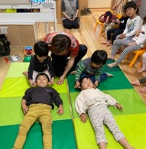
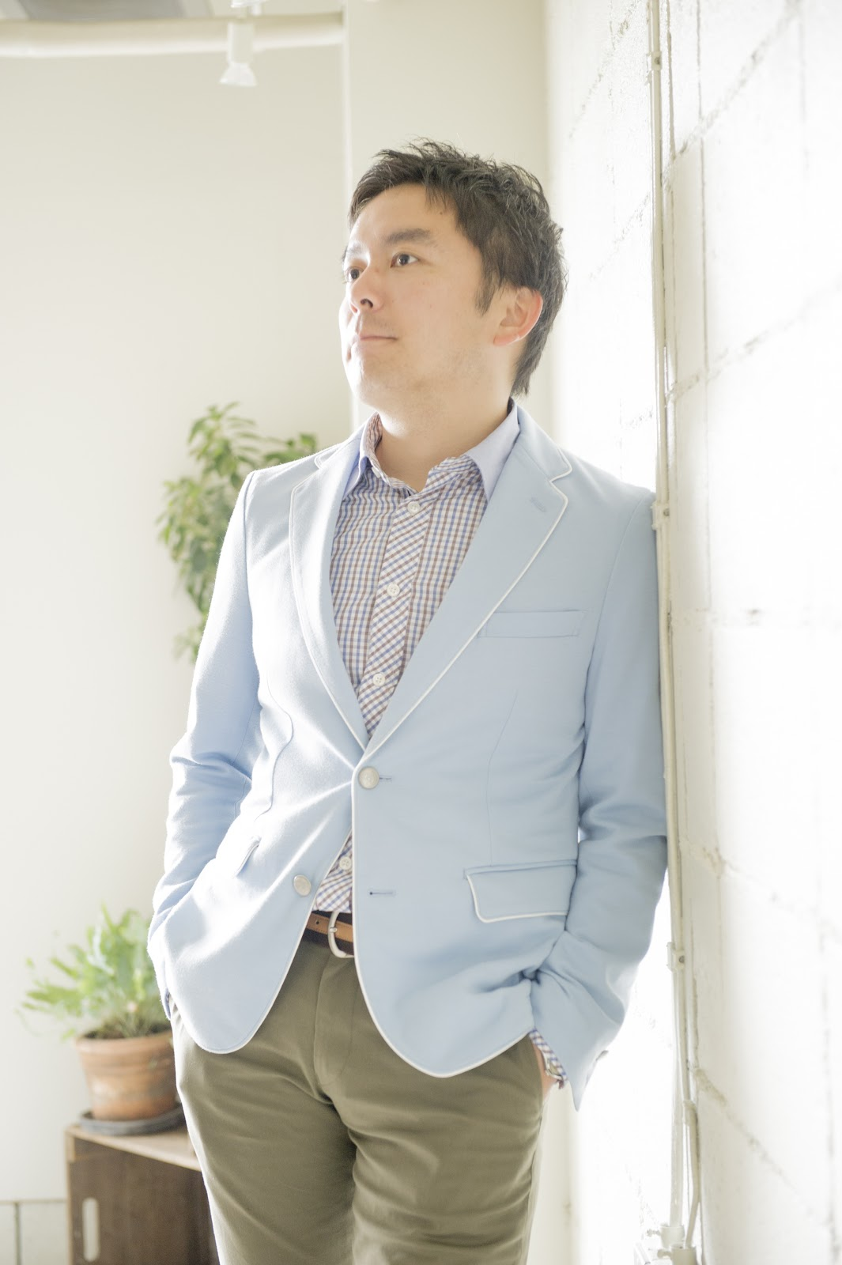
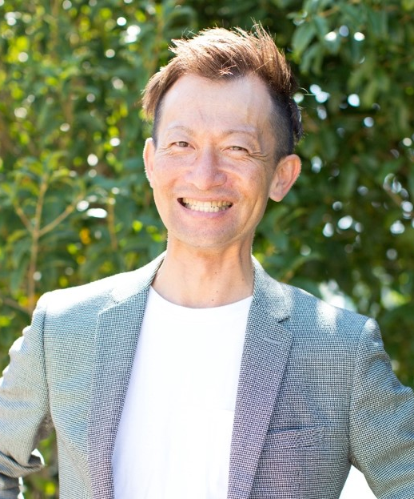
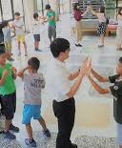
イベント開催の主旨と具体的な活動内容
音楽と親子の触れ合いで作る楽しい日常
（音楽発表とステージでの親子マッサージ実演で親子、家族関係の具体的な回復を提示する）
音楽を通じた精神の回復による引きこもりからの解放と親子、家族関係の回復の実現を目指す
「みんなでゴスペル歌うよ！」と言えば、普段自分の家の階段を上がることも難しい精神障碍者が家を出て集ってくれる・・・そんな素晴らしいことが起こるのを見続けています。
さらに今年は障碍者や健常者、その家族も合わせて分け隔てなく集まり、歌い、親子の触れ合う機材を「親子マッサージ」というコンテンツを用いて広げていきます。
コンサート出演のためのワークショップで、
歌唱指導は NPO法人ジェイズマスクワイ表JAYE
コンサートの「観覧、出演」は「料金」ではありません。
NPO法人活動による障碍者支援活動「賛助金」です。
\2,800. （一般観覧・出演）\5,000.（一緒に歌おう・ワークショップ２回付）
法人代表JAYE公山、そして法人会員であるKaz Kuwamura（２０２１年度日本レコード大賞最優秀賞受賞作曲家）がオリジナルイベントソング制作担当
親子マッサージ指導 渡辺 洋亮 （わたなべ ひろあき）
大阪府守口市で創立1４年。 柔道整復師(国家資格)

Slide 4
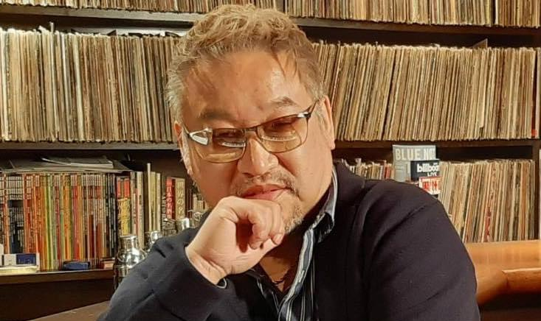
地域の人々の心を癒す・・・を実現する
Kaz Kuwamuraプロフィール
作曲家、シンガーソングライター
JAYEに歌を師事。JAYEのボイストレーニングを受けシンガーとして活動。
2016年JAYE作詞・作曲「You’re the best」をリリース
2018年日本の作曲家第一人者、秋元康氏事務所に作曲家を師事
NHK WORLD J-MELO “J-MELO Breakthrough Artist Showcase” J-MELO AWARD受賞
日本レコード協会 ストリーミング部門 「CITRUS」 プラチナ認定
第63回 （2021） 輝く日本レコード大賞！ 優秀作品賞受賞 「CITRUS」（Da-iCE）
けやき坂46、橋本環奈主演映画主題歌作曲などメジャー作曲活動多数
現在は再び大阪拠点を戻し作曲活動をすると同時に、大阪音楽大学ミュージックビジネス課助教授を勤める
Jaye Kohyamaプルフィール
１９８８年清水興らと共に「ＨＵＭＡＮ ＳＯＵＬ」を結成。
１９８９年ニューヨーク、ハーレムの「アポロシアター」コンテストにて、東洋人として初のグランプリを獲得。
トランペット奏者としての第一人者、日野照正バンドを経て、Ｂｒｏ．トムらと「ＲＥＡＬ ＢＬＯＯＤ」結成。久保田利伸、谷村新司の楽曲提供によりCD発表
２０００年 谷原章介らと共に、東京青山劇場など、ミュージカル
「ミラクル・ブラインド・ボーイズ」出演。
２００１年ＴＢＳ系全国ネット時代劇「大江戸を駆ける」主題歌を担当
２００２年 NPO法人ジェイズマスクワイア設立
２００３年からフジＴＶ系子供向け番組「ポンキッキーズ２１」にレギュラー出演。
２００７年１０月大阪東京にて鈴木雅之、東方神起らとSoul Power出演。
２０１５年５月花園ラグビー場ゴスペルフェスタプロデュース。
１０月WOWOW特別音楽番組に氣志團、綾小路氏らとJMSとして出演
２０１７年９月山形県酒田市にて東北ゴスペルフェスタプロデュース。
２０１８年１月SDJニューアルバム発売ツアー。
８月１８日（土）８月１８日（土）第１９回目のなにわゴスペルフェス
ティバル開催予定。
１０月イスラエルツアー。エルサレムにてライブ。
２０２０年 ３月 精神障碍者の書いた詩で作るCDプロジェクト実施

